Slide 1
《软件设计》 桌面应用：C端产品数据模拟器
陈恒鑫
重庆大学计算机学院
E-Mail: chenhengxin@cqu.edu.cn

Slide 2
桌面应用：C端产品数据模拟器
任务要求
随机数
让随机数符合统计规律
将结果和日志写入文件
多线程
GUI界面
用Git管理代码
在Linux系统上部署模拟器
Docker容器技术

Slide 3
1. 任务要求
（1）功能要求
随机生成数据；
数据产生要尽量贴近真实（例如：血压要基本吻合高血压病人的血压变化波动，符合高斯分布）；
产生的数据存入文件，运行记录存入日志文件；
使用GUI窗口配置参数和监控模拟器运行；
应用程序使用多线程方式模拟10个设备定期的数据产生，可以用批处理的方式启动大量的模拟器实例。

Slide 4
1. 任务要求
（2）分档验收标准
及格：单线程模拟产生1个设备数据，具备GUI界面；➢
中：能使用多线程产生10个设备的数据，数据和日志能写入文件；
良：产生的数据能够符合文献描述的规律；
优：能够使用docker批量启动大量的模拟器实例；

Slide 5
1. 任务要求
（3）分工建议
产生数据、符合文献规律、多线程：1人；
将数据写入文件、验证是否符合规律、写日志文件、GUI界面：1人；
将系统部署到linux服务器、批量启动docker容器：1人。
（4）验收时间
第3次课

Slide 6
桌面应用：C端产品数据模拟器
任务要求
随机数
让随机数符合统计规律
将结果和日志写入文件
多线程
GUI界面
用Git管理代码
在Linux系统上部署模拟器
Docker容器技术

Slide 7
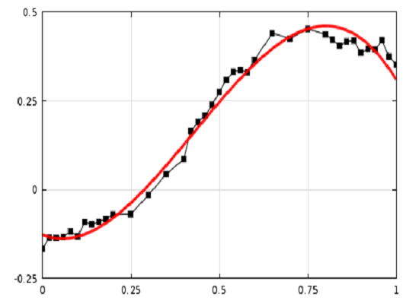
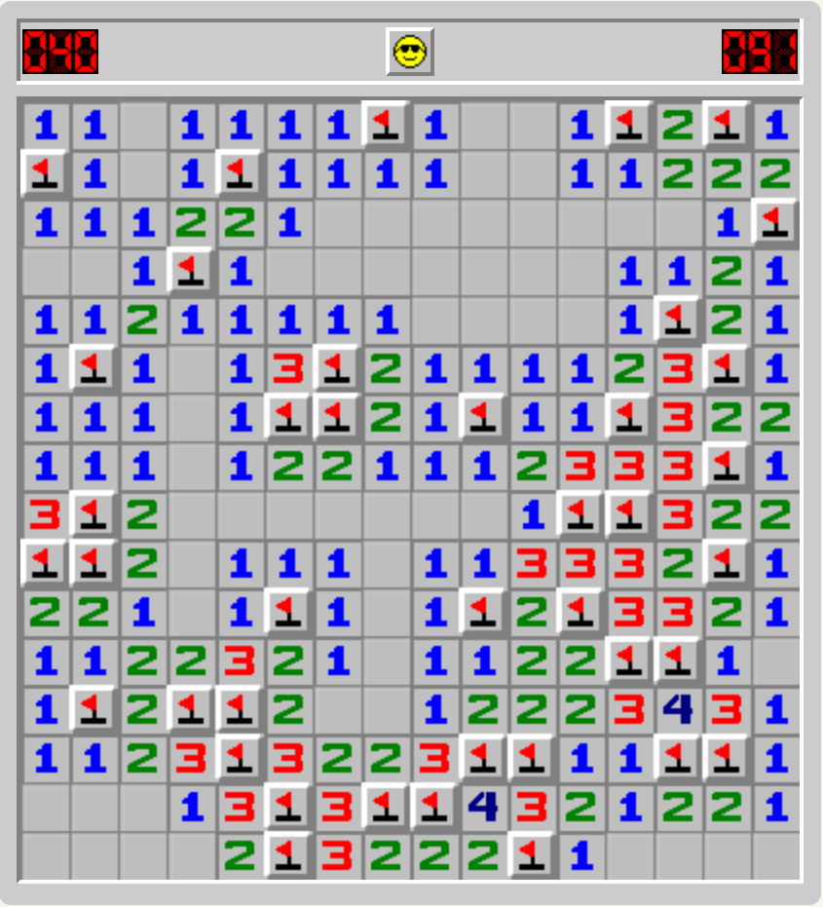

2. 随机数--在计算机系统的应用
游戏
加密
模拟仿真

Slide 8
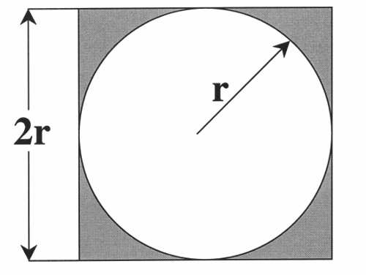

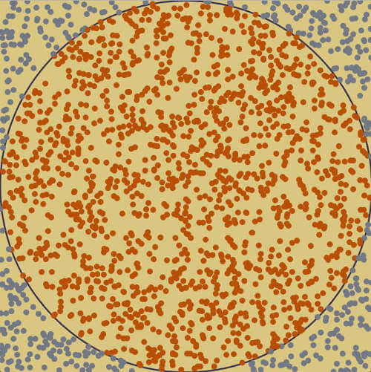
2. 随机数--在计算机系统的应用
使用蒙特卡洛算法计算圆周率
【例1.1】

Slide 9
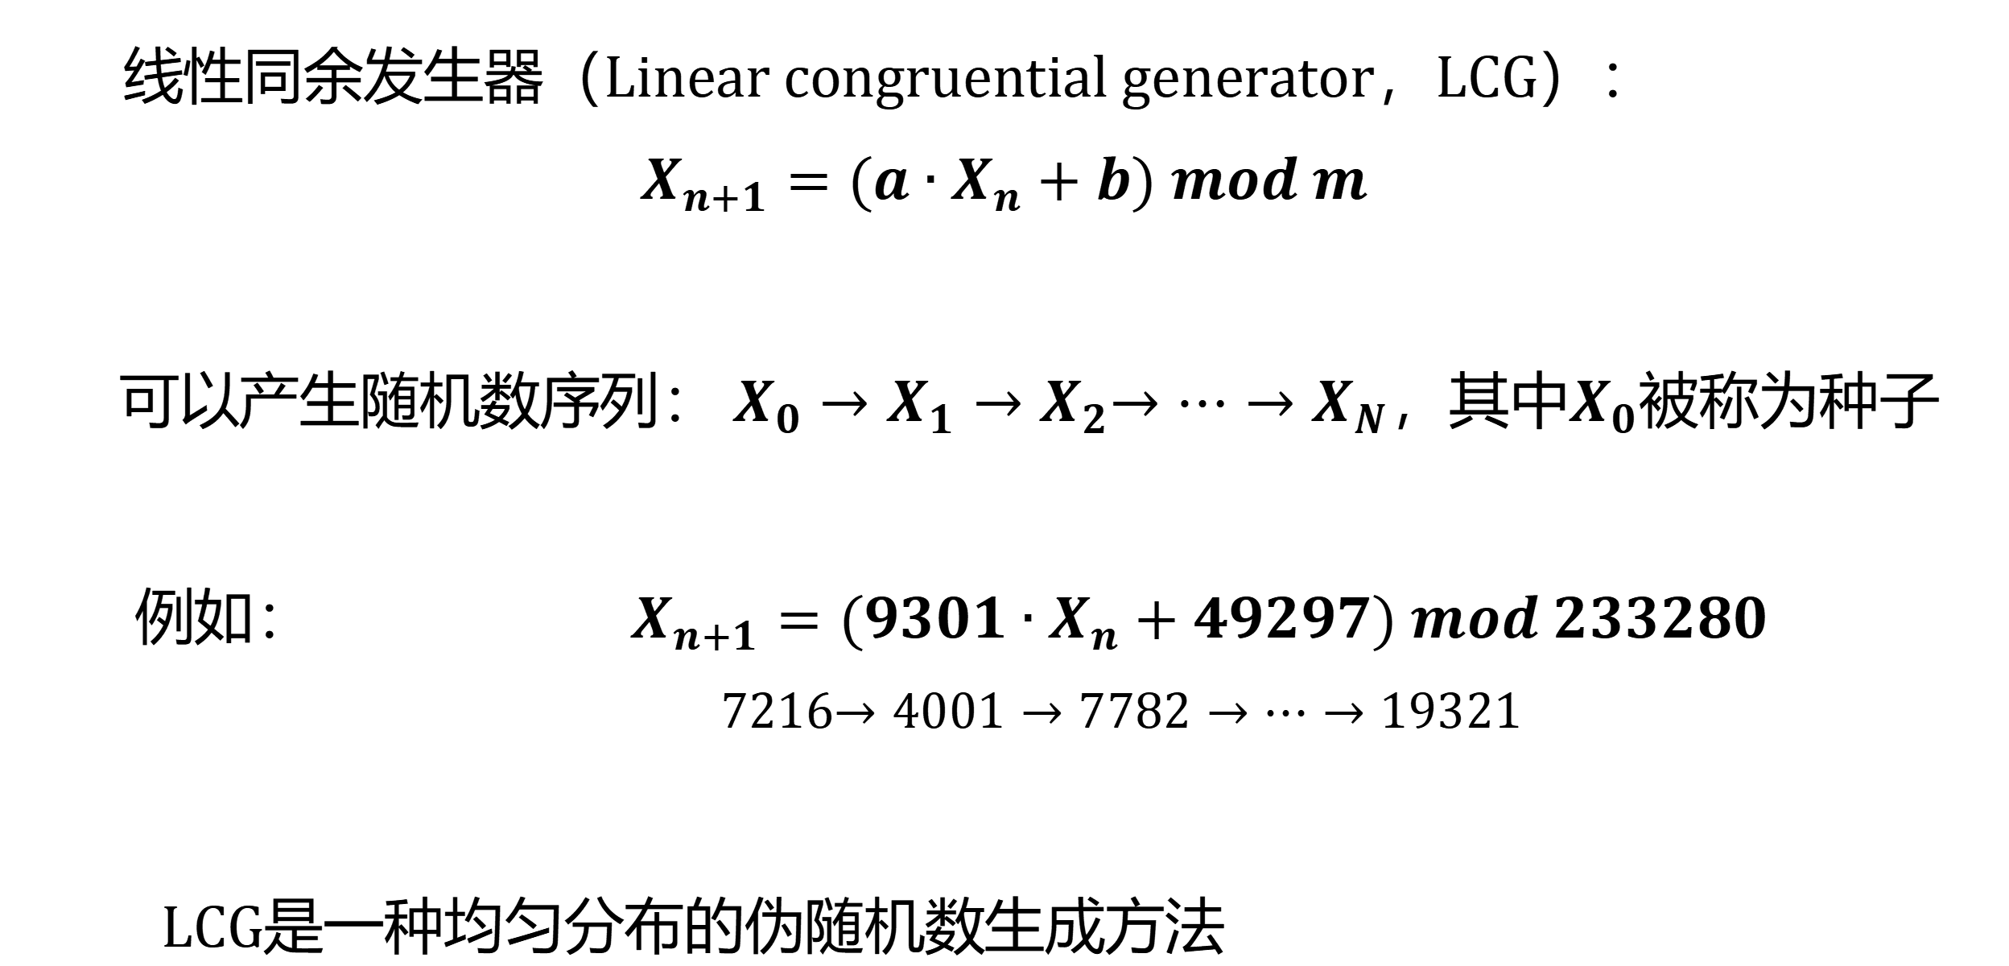
2. 随机数--伪随机数原理
线性同余发生器（Linear congruential generator，LCG）：
$$X_{n+1}=(a∙X_{n}+b) mod m$$
可以产生随机数序列： $X_{0}→X_{1}→X_{2}{→⋯→X}_{N}$，其中$X_{0}$被称为种子
例如： $X_{n+1}=(9301∙X_{n}+49297) mod 233280$
7216$→4001→7782→⋯→19321$
LCG是一种均匀分布的伪随机数生成方法
【例1.2】

Slide 10
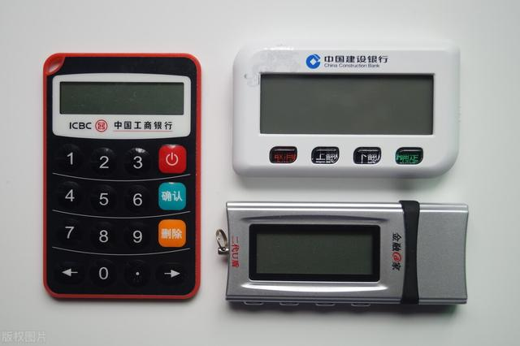
2. 随机数--伪随机数原理
应用：一次性密码
采用LCG方法，将参数固化并保密，定期产生下一个序列数，只要参数不泄露就安全。每一台设备的参数都是不同的。

Slide 11
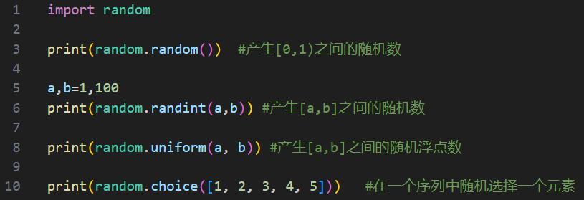

2. 随机数--用Python产生随机数
方式一：使用random库
【例1.3】
参考：https://docs.python.org/3/library/random.html

Slide 12
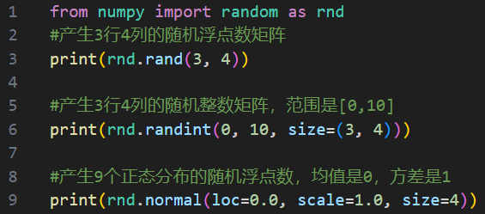
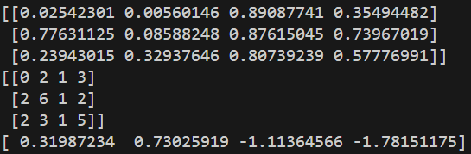
2. 随机数--用Python产生随机数
方式二：使用numpy库（需要安装：pip3 install numpy）
【例1.4】
参考：https://numpy.org/doc/stable/reference/random/index.html

Slide 13
2. 随机数--课堂练习
开发一个扔骰子的小游戏。给出代码框架，请完成以下任务：
在指定行写代码，随机更换显示的图片
按照点数顺序切换图片，点击结束后，随机显示一张图片
【练习：Dice】

Slide 14
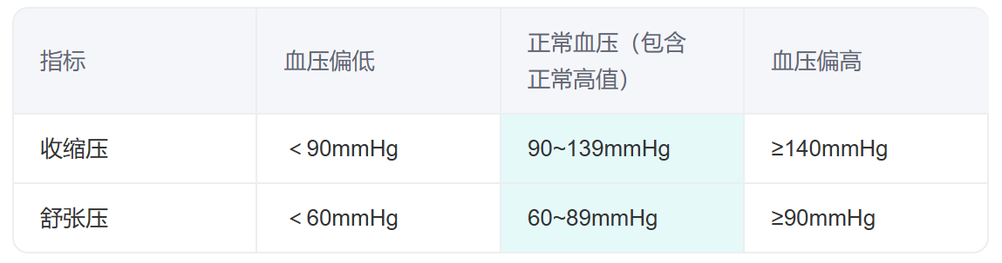
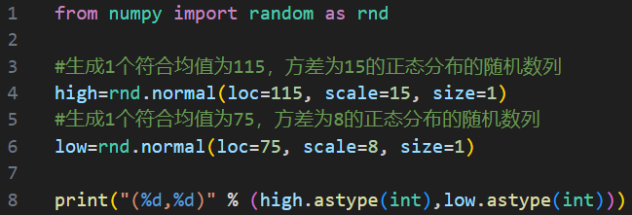
2. 随机数--让血压数据随机
百度上说：
【例1.5】

Slide 15
桌面应用：C端产品数据模拟器
任务要求
随机数
让随机数符合统计规律
将结果和日志写入文件
多线程
GUI界面
用Git管理代码
在Linux系统上部署模拟器
Docker容器技术

Slide 16
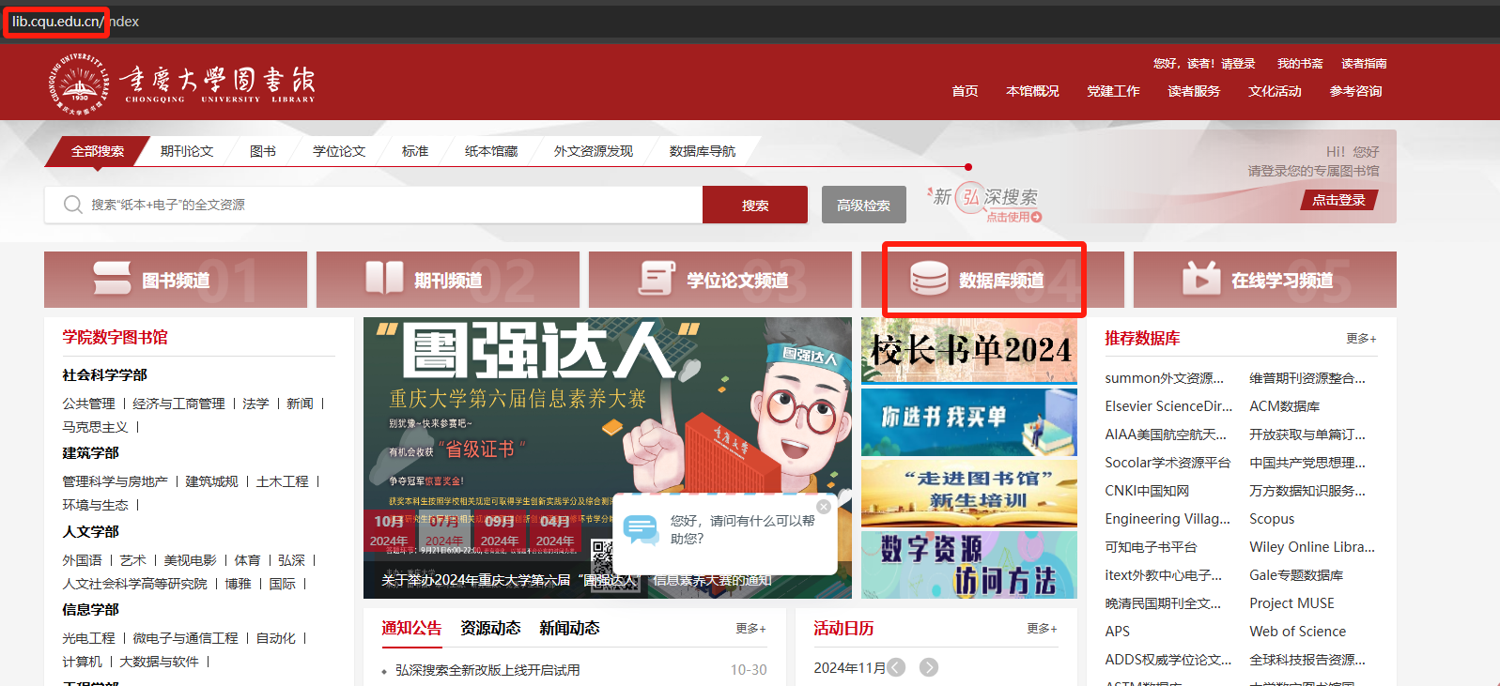
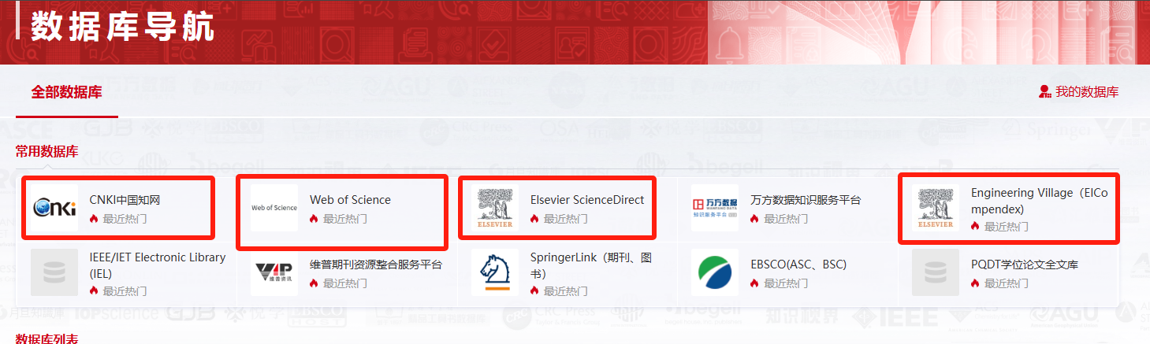
3. 让随机数符合统计规律--从文献中找分布特征
查文献找出我国高血压病人的正态分布参数：均值、方差
使用校园网访问数字图书馆进行文献检索 lib.cqu.edu.cn

Slide 17
3. 让随机数符合统计规律--从文献中找分布特征
CNKI：查中文期刊论文、硕士和博士学位论文
Web of Science：查SCI论文
ScienceDirect：查Elsevier出版社自建数据库，与wos有重复
Engineering Village：查会议论文
博士毕业：高水平SCI论文，如：中科院-1，CCF-A，JCR-1
最佳实践：从中文学位论文、顶级学报综述入手，以参考文献展开，将注意力集中到顶刊顶会

Slide 18
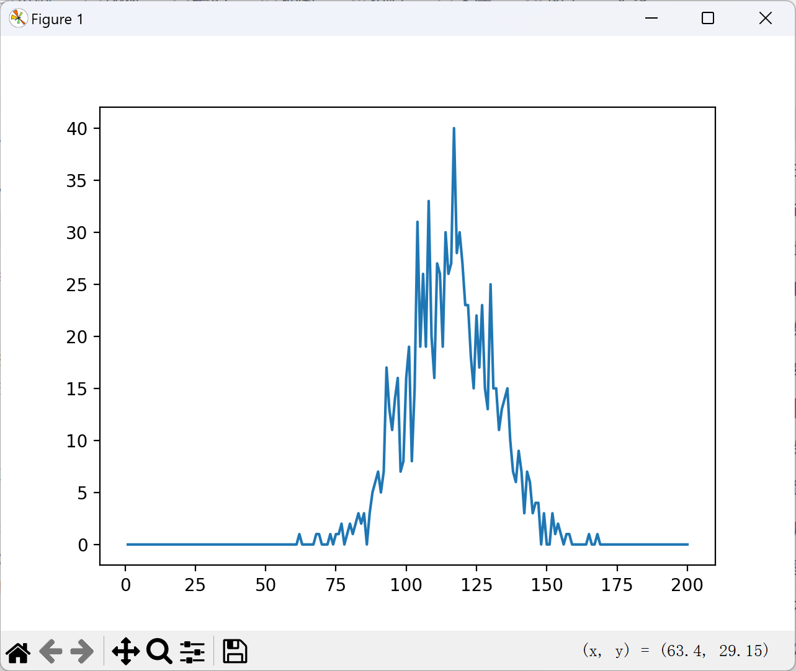
3. 让随机数符合统计规律--如何查看数据分布
使用numpy.histogram统计落在同一个bin中的数据量
使用matplotlib.pyplot画图
画图比较：生成的模拟血压统计特征与文献描述的有多大差距？
也可以在Excel中画图进行比较
【例1.6】

Slide 19
桌面应用：C端产品数据模拟器
任务要求
随机数
让随机数符合统计规律
将结果和日志写入文件
多线程
GUI界面
用Git管理代码
在Linux系统上部署模拟器
Docker容器技术

Slide 20
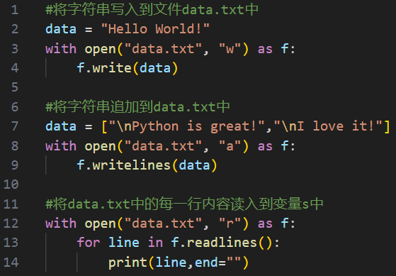

4. 将结果和日志写入文件--读写文本文件
文件打开后要关闭，但with方式可自动关闭文件
文本文件存的是字符对应的编码
二进制文件存的是数
应该存什么样的文件？
优先考虑可自解释的文本文件
【例1.7】

Slide 21
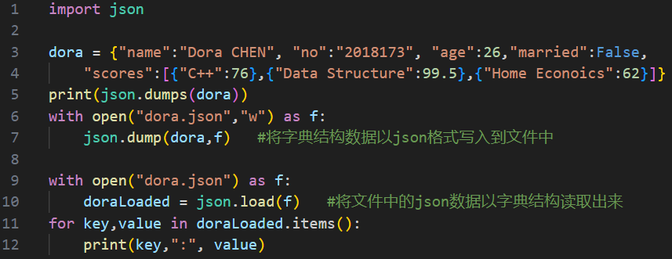
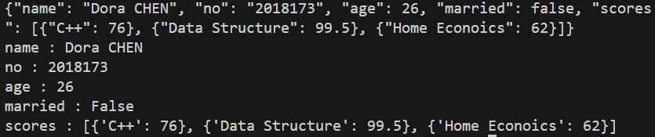
4. 将结果和日志写入文件--读写json文件
json是目前数据交换的主流方式：结构化的文本文件
https://docs.python.org/3/library/json.html
【例1.8】

Slide 22
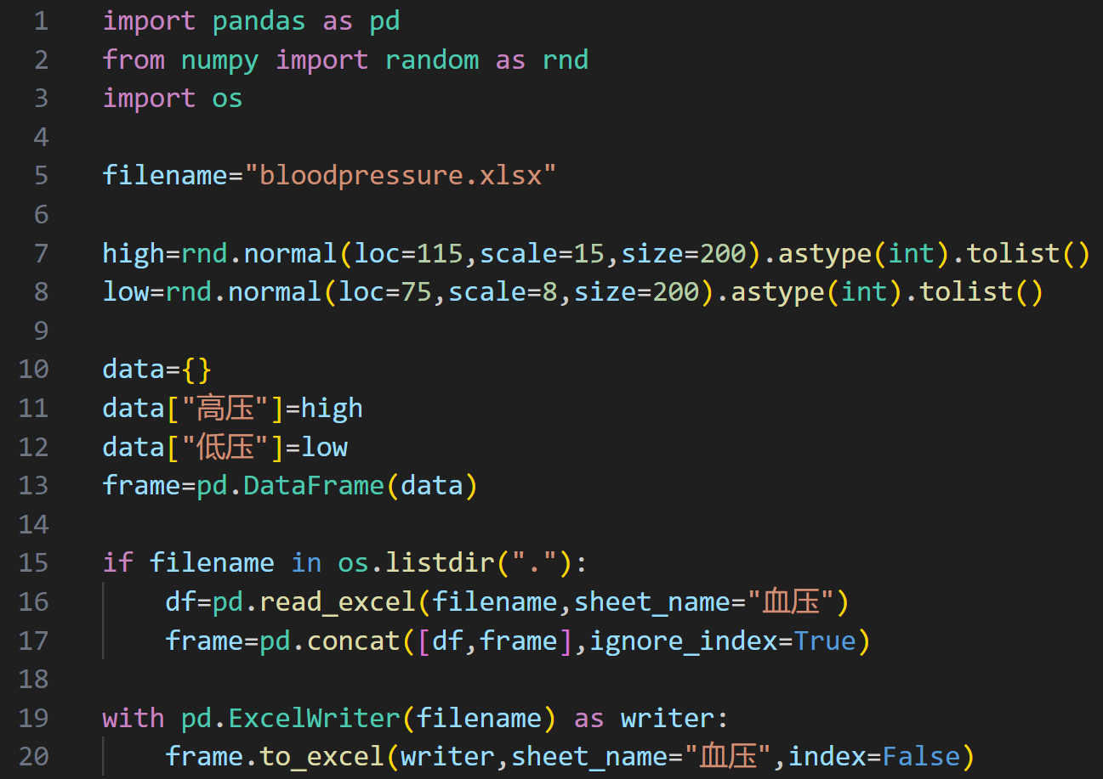
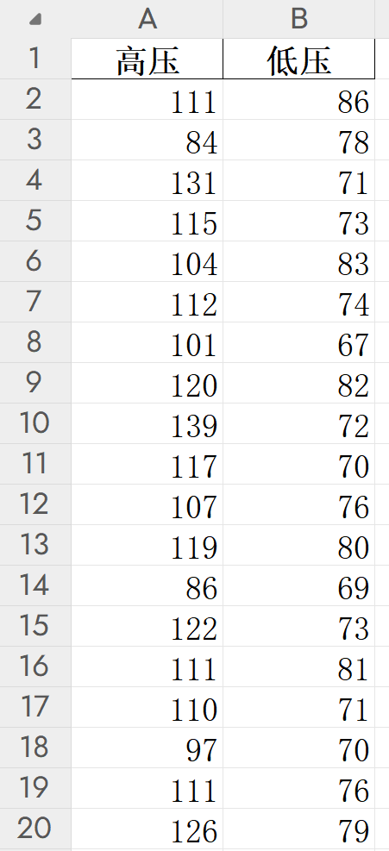
4. 将结果和日志写入文件--写入Excel文件
写入Excel文件，方便使用工具作图和分析（也可以是逗号分割的csv文件）
https://pandas.pydata.org/docs/reference/io.html#excel
【例1.9】

Slide 23
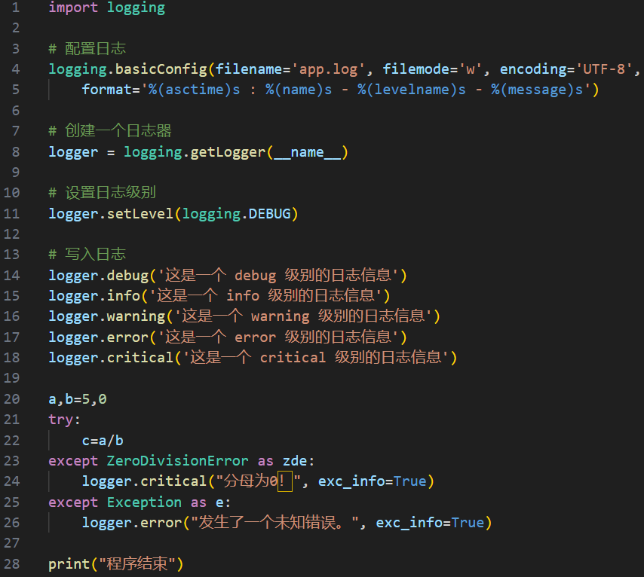
4. 将结果和日志写入文件--写日志文件
日志用来记录系统运行状态
事件等级：DEBUG<INFO<WARNING<ERROR<CRITICAL
通过调整事件等级来控制系统在不同阶段输出不同内容
【例1.10】
https://zhuanlan.zhihu.com/p/476549020

Slide 24
桌面应用：C端产品数据模拟器
任务要求
随机数
让随机数符合统计规律
将结果和日志写入文件
多线程
GUI界面
用Git管理代码
在Linux系统上部署模拟器
Docker容器技术

Slide 25

5. 多线程--CPU时间片
如今的操作系统都是多用户多任务。用户可以同时听音乐、聊微信、编程、写报告。
（老师当学生的时代，解决死循环程序是需要重启电脑的。 ）
处理多任务的能力来源于操作系统（OS）对CPU时间片资源的管理。
基于CPU的超快运行速度，OS将其运行时间划分为一些时间片，分别分配给不同的任务。那么在一段时间范围内，这些任务轮流使用CPU，就好像自己独占CPU一样。
OS的先进调度算法，确保了用户感觉不到这种“轮流使用”。

Slide 26






5. 多线程--CPU时间片
多任务轮流使用CPU时间片
单核CPU
双核CPU
1S
Task1
Task2
Task3
Task4

Slide 27
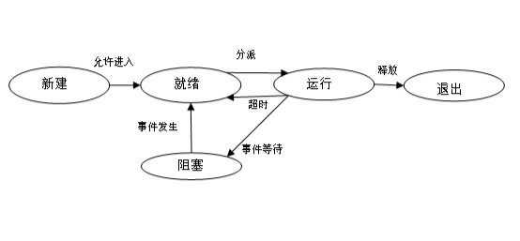
5. 多线程--线程的状态及其转换
线程的状态及其转换
基本状态
运行态：线程占有处理器，正在执行。
阻塞态：线程等待某个事件的发生。
就绪态：具备执行的所有条件，等待系统分配处理器后执行。
初始态：线程刚被创建时，处于初始状态，但还未加载到内存中。
终止态：线程执行结束或被取消，但其PCB等信息还未释放。

Slide 28
5. 多线程--进程
前面所述的“任务”，在OS中称之为进程（Process）。
进程的定义
是程序的一次执行；
正在运行的程序的一个实例；
可以分配给处理器并由处理器执行的一个实体；
是程序在一个数据集合上的运行过程，是OS进行资源分配和调度的独立单位。
程序 | 进程
静态的实体，指令的集合（类比：火车、飞机） | 动态的实体，有生命期（类比：列车、航班）
无并发性 | 进程具有并发性,能与其它进程并发运行
没有建立进程的程序不能运行 | 进程具有独立性，是一个能独立运行的基本单位

Slide 29
5. 多线程--进程与线程
线程（Thread）是OS能够进行运算调度的最小单位。它被包含在进程之中，是进程中的实际运作单位。
线程是一个可以独立执行和调度的基本单位，但不是拥有资源的独立单位。它可与同属一个进程的线程共享该进程拥有的所有资源。
线程又被称为轻型进程，传统的进程等效于只有一个线程的进程，进程的状态就是线程的状态。

Slide 30
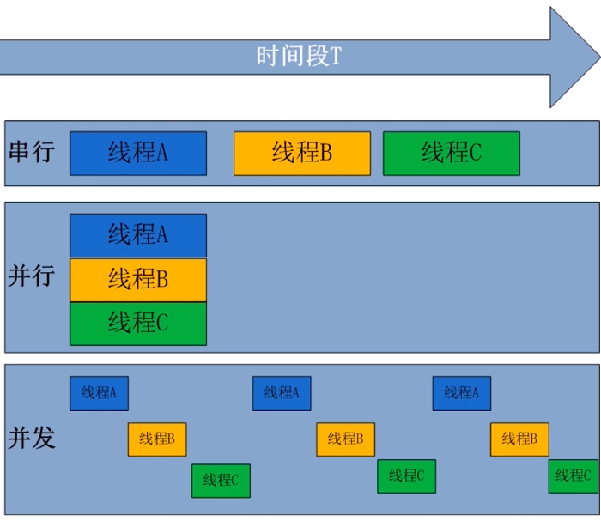
5. 多线程--并发与并行
程序的并行执行：同一个时间点有多个程序运行
Python在解释器层面有GIL（Global Interpreter Lock，全局解释锁）的存在，不能实现并行，只能实现并发。
从Python3.13(2024.10)版本开始，可以选择安装无GIL的解释器
https://zhuanlan.zhihu.com/p/818043026

Slide 31
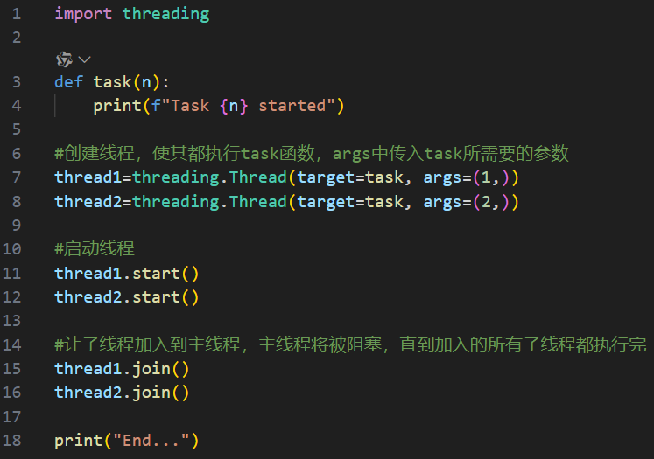

5. 多线程--Python中如何使用多线程
数据模拟器中，每个线程模拟一个设备：产生数据和发送数据。一个应用使用5个线程。
【例1.11】

Slide 32
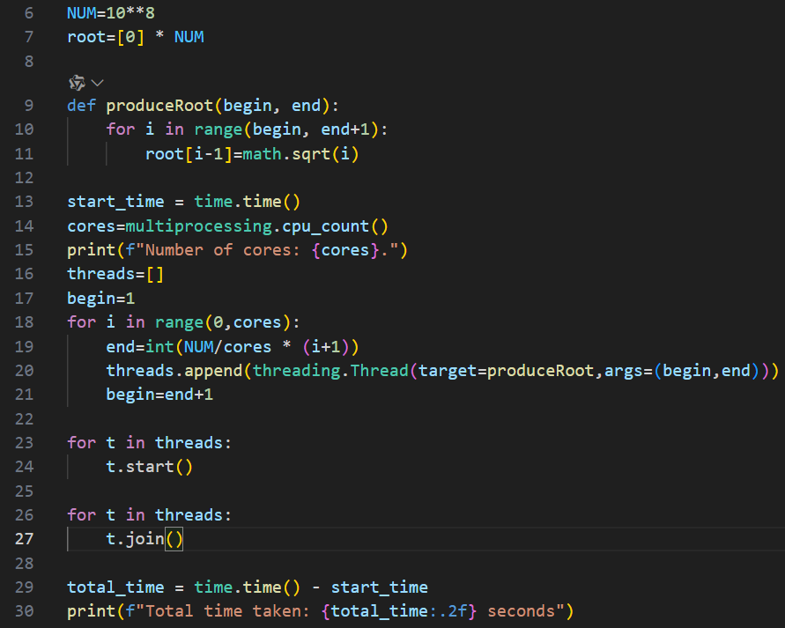
5. 多线程--Python中如何使用多线程
【例1.12】展示了使用多线程完成重CPU任务。
Python的强项是做数据处理，多线程并不是它的强项。
只有在大量IO操作，线程需要等待响应时，多线程才能发挥威力。

Slide 33
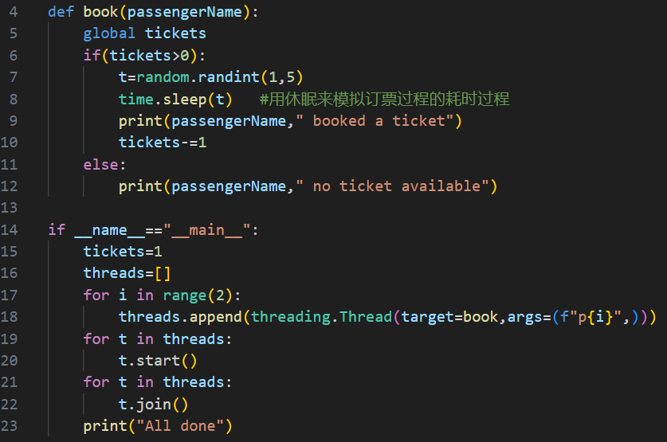

5. 多线程--互斥问题
这是典型的“一票多卖”的问题
本质问题：操作共享资源的代码被打断执行过程，导致逻辑混乱
操作共享资源的代码段叫做临界区
解决办法就是让临界区代码具有原子性，要么不执行，要么一次性执行完成
【例1.13】

Slide 34
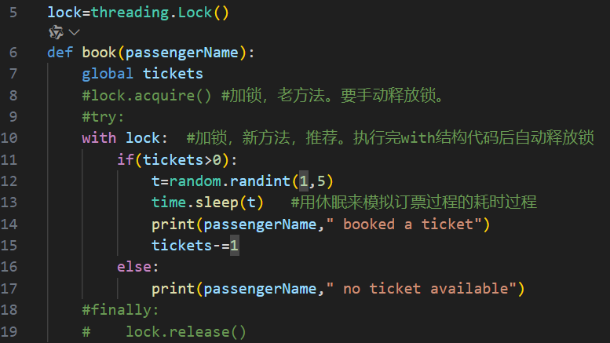

5. 多线程--互斥问题
使用给临界区加锁的办法实现原子性。
锁也是共享资源，拿到就能进入临界区执行，否则就被阻塞。
加锁机制使得访问共享资源的线程之间具有互斥性。
【例1.14】

Slide 35
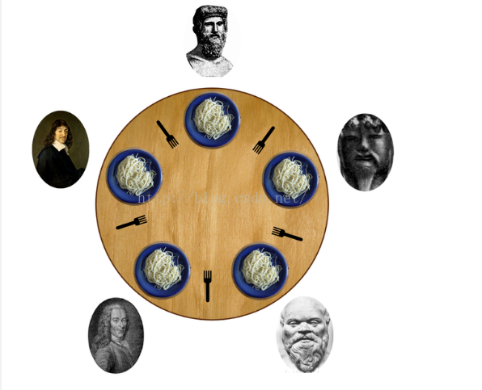
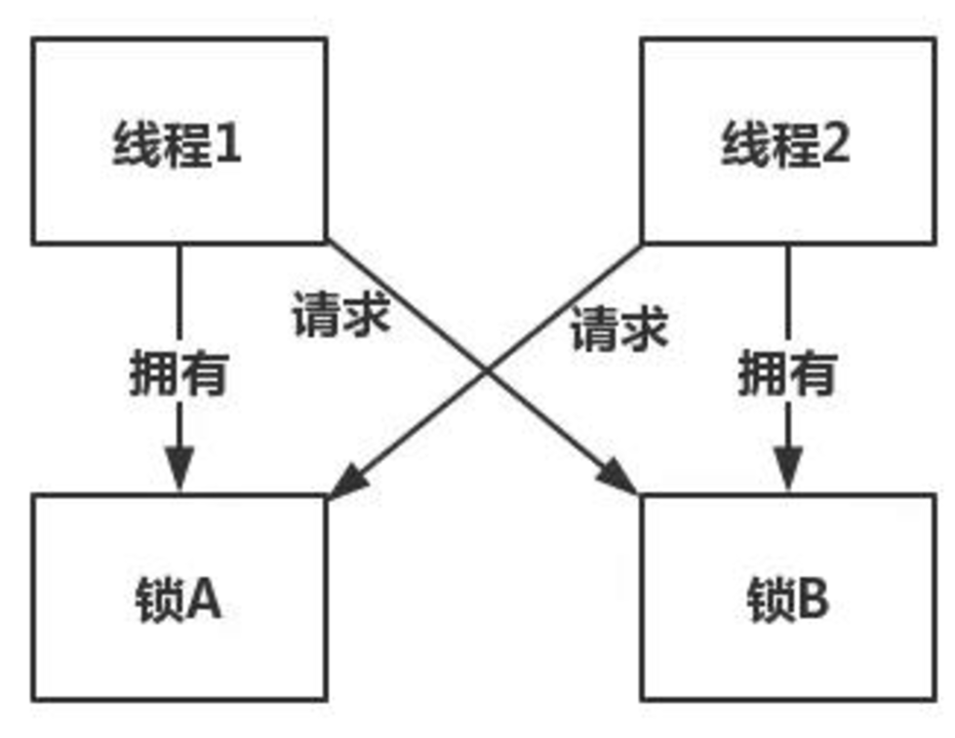
5. 多线程--死锁
死锁是指两个或多个线程在执行过程中，由于竞争资源或彼此通信而造成的一种阻塞现象，导致这些进程无法继续推进，系统处于死锁状态‌。‌

Slide 36
5. 多线程--同步
多线程的执行顺序不可预知，是操作系统算法决定的。而同步则是指将多线程按照指定的逻辑顺序依次执行。

Slide 37
第一周任务
组队，填写到在线文档中
选定C端硬件产品，做1~3页PPT，阐述设备名称、主要功能、数据传输内容，下周四之前发给助教老师
完成C端产品模拟器初步功能
如有必要，强化Python能力

Slide 38
桌面应用：C端产品数据模拟器
任务要求
随机数
让随机数符合统计规律
将结果和日志写入文件
多线程
GUI界面
用Git管理代码
在Linux系统上部署模拟器
Docker容器技术

Slide 39
6. GUI界面
为模拟器添加GUI界面，以方便配置和监控
通常，软件系统的显示与逻辑功能是分离的，窗口只是一个外壳shell，内在的核心功能单独作为一个模块
Python可以用来做窗口的包有很多：Tkinter、PyQt、wxPython、Kivy、Pygame

Slide 40
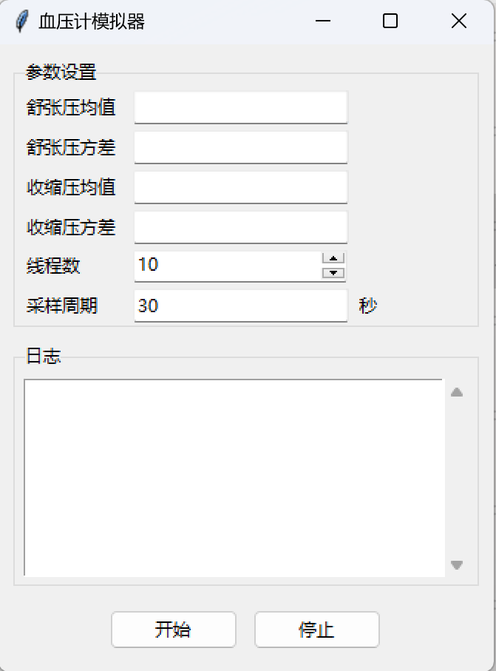
6. GUI界面
使用Tkinter实现的GUI界面

